Slide 1
KOMMUNRAPPORT HALLSBERGS KOMMUN 2019

Slide 2
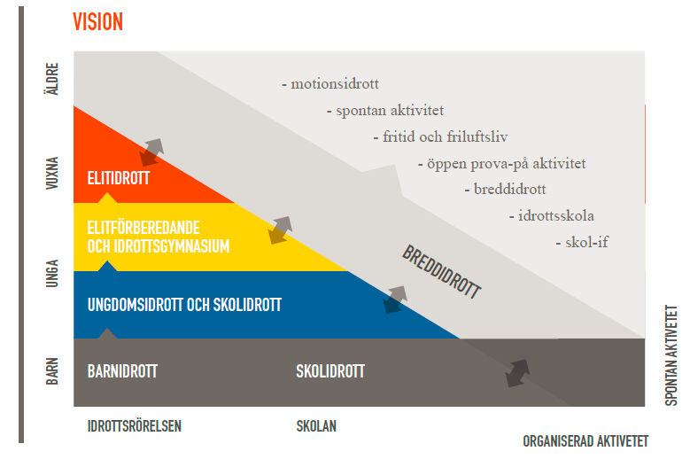
STRATEGI 2025
Notes:
Bilden beskriver en förflyttning från att traditionellt likna idrottsrörelsen vid en pyramid med en bred bas av barn och ungdomar och en spetsig topp som utgör elitidrottare. Istället vill vi se idrottsrörelsen som en rektangel där alla, oavsett ålder, ska ha möjlighet att idrotta i en förening under hela livet
Idrottsrörelsen förändras. På Riksidrottsmötet i Karlstad 2017 tog svensk idrott beslut om fem prioriterade utvecklingsresor för att nå målsättningarna i vad som benämns ”Strategi 2025”. I dessa beskrivs vad idrotten på olika nivåer ska fokusera på och varje resa är en långsiktig strävan mot målen.
En ny syn på träning och tävling
Idrottsrörelsens ska vara en plats där alla ges möjlighet att idrotta utifrån sina egna villkor. Träning och tävling utformas så att utövaren mår bra, har roligt och utvecklas hela livet. Utövaren känner sig kompetent, får tilltro till egen förmåga och möjlighet att utveckla och förbättra sitt kunnande.
Den moderna föreningen engagerar
År 2025 har vi en stark och levande idrottsrörelse som tar tillvara människors engagemang och inspirerar till delaktighet. Det är enkelt och välkomnande för alla att engagera sig i idrottsrörelsen. Föreningar bildas och utvecklar sin verksamhet i linje med svensk idrotts mål.
Inkluderande idrott för alla
I framtidens idrottsförening känner sig alla välkomna. Föreningens verksamhet ger människor med olika förmågor möjlighet att vara med. Träningen anpassas efter individen vilket skapar möjligheter för alla att träna, tävla och engagera sig i en idrottsförening.
Jämställdhet för en framgångsrik idrott
Idrottsrörelsen ser en jämställd verksamhet som en förutsättning för en framgångsrik idrott. Möjligheterna att utöva och leda idrott är lika för alla oavsett kön. Idrotten utformar verksamheten så att den förmedlar en trygg gemenskap. Arbetsformer och fördelning av uppdrag utformas så att män och kvinnor har lika stora möjligheter att påverka och medverka.
Ett stärkt ledarskap
År 2025 känner såväl tränare, ledare och förtroendevalda till och leder enligt svensk idrotts värdegrund. Svensk idrott har attraktiva ledarutbildningar med hög kvalitet på alla nivåer. Samtal om utveckling, normer och värderingar är levande i föreningar och förbund. Att ha varit idrottsledare är en stark merit för framtida karriär och svensk idrott är och uppfattas som Sveriges ledande ledarskola.

Slide 3
OM RAPPORTEN

Slide 4
OM RAPPORTEN
Syftet med rapporten är att samla och presentera statistik över områden som är relevanta för ÖLIF/SISUs arbete. Resultaten ska dels vara ett internt underlag för organisationens prioriteringar, dels vara ett kunskapsunderlag som kan förmedlas till politiker, tjänstepersoner, föreningslivet och andra intresserade.
Samtliga tabeller och diagram kommenteras och förklaras kortfattat i fritextområdet under bilden (området för talmanus). Förutom kommentarer till resultaten presenteras frågeformuleringen (i de fall det är aktuellt) samt definitionen av de begrepp som används.
Nuvarande revidering är gjord i februari 2019. Nästkommande uppdatering är inplanerad januari 2020.

Slide 5
SAMMANFATTNING AV 2019-ÅRS KOMMUNRAPPORT

Slide 6
SAMMANFATTNING HÄLSA OCH LEVNADSVANOR
I Hallsbergs kommun uppnår endast 22 procent av flickorna som går gymnasiets andra år rekommendationen om 60 minuters fysisk aktivitet per dag.
I de korskörningar som ÖLIF/SISU tagit fram på länsnivå då medlem i idrottsförening samt andel som uppnår rekommendation om 60 minuters fysisk aktivitet per dag exempelvis korskörs med frågor om psykisk hälsa visas att de barn och unga som är medlemmar i idrottsföreningar samt når upp till rekommendationen om 60 minuters fysisk aktivitet per dag har en bättre psykisk hälsa än de barn och ungdomar som inte är med i idrottsföreningar respektive inte når upp i rekommendationen om 60 minuters fysisk aktivitet per dag.
77 % av männen i åldern 30-49år når upp till rekommendationen kring fysisk aktivitet, vilket är 11% högre än för länet totalt.

Slide 7
SAMMANFATTNING FÖRENINGSLIV
2017 rapporterade totalt 24 idrottsföreningar i Hallsbergs kommun verksamhet för barn och unga (7-25 år).
I Hallsbergs kommun är det 23 föreningar som under 2018 rapporterat studietimmar till SISU. Av dessa står IFK Hallsbergs Hockey för 17 procent.
Antalet deltagartillfällen för barn och unga är relativt oförändrat mellan 2016-2017.
Gällande fördelningen av deltagartillfällen mellan flickor och pojkar visas att 64 procent av deltagartillfällena i Hallsbergs kommun under 2017 var med pojkar.
Då deltagartillfällena för barn och unga under 2017 delas upp i åldersgrupperna 7-12 år, 13-16 år, 17-20 år och 21-25 år visas, för både flickor och pojkar, att antalet deltagartillfällen minskar med stigande ålder. Detta är även en tendens som visas på nationell nivå.

Slide 8
HÄLSA OCH LEVNADSVANOR BARN OCH UNGA

Slide 9
RÄDDA BARNEN BARNFATTIGDOM
(Rädda barnen, 2018)
Notes:
Definition: Rädda Barnens definition av barnfattigdom har utarbetats tillsammans med Tapio Salonen (professor i socialt arbete på Malmö universitet). Det är ett sammansatt delmått, dels barn i familjer med låg inkomststandard och dels barn i familjer som beviljats försörjningsstöd. Definitionen kan klassificeras som ett så kallat absolut fattigdomsmått, vilket innebär att inkomster under en viss miniminivå räknas som fattigdom. Barnfattigdom i Sverige, Rädda Barnen ,rapport 2018. https://resourcecentre.savethechildren.net/node/14233/pdf/rb_rapport_2018_final.pdf
Kommentar: Hallsberg sticker inte på något sätt ut i länet gällande andel barn i ekonomiskt utsatta hushåll. En viss minskning kan ses mellan mät-åren 2011 och 2016. Barn som lever i ett ekonomiskt utsatt hushåll är i många aspekter en utsatt målgrupp och gruppen bör tas hänsyn till i arbetet med idrottsföreningar för att skapa möjlighet för alla att delta.

Slide 10
BARN OCH UNGA

Slide 11
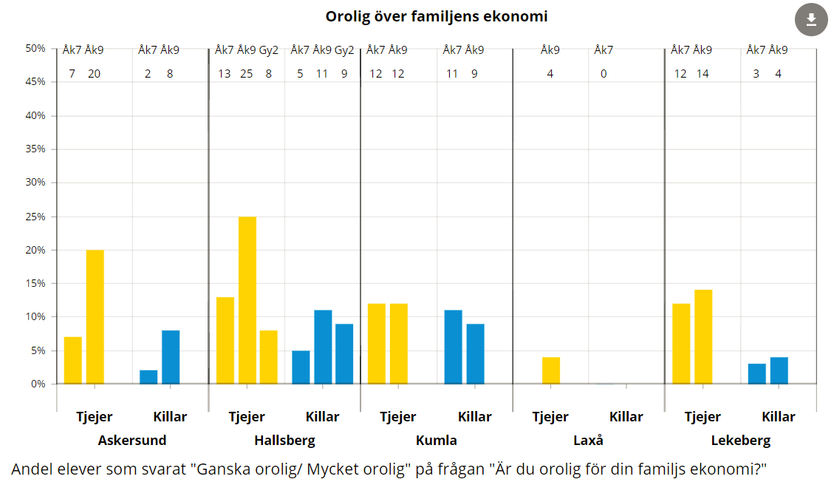
Andel ungdomar med funktionsnedsättning (gymnasiet)
(Region Örebro län, 2017)
Askersund: Gy 2 boendeort tjejer: 16 % och killar: 11 %
Hallsberg: Gy 2 boendeort tjejer: 10 % och killar 9 %
Kumla: Gy 2 boendeort tjejer: 7 % och killar: 10%
Laxå: Åk 7 totalt: 2% Åk 9 totalt: 13% Gy 2 boendeort totalt: 7 %
Lekeberg: Gy 2 boendeort totalt: 6 %
Notes:
Kommentar: Andelen ungdomar i Hallsbergs kommun som är oroliga över sin familjs ekonomi varierar något mellan flickor i pojkar. I skolår 7 är det fem procent av pojkarna och 13 procent av flickorna som uppger att de är oroliga. Ett liknande utfall visas även för skolår 9 då elva procent av pojkarna och 25 procent av flickorna uppger det. I gymnasiets andra år är det relativt jämnt mellan flickorna och pojkarna då åtta procent av flickorna och nio procent av pojkarna uppger att de är oroliga för sin familjs ekonomi. Texten under diagrammet visar hur flickor och pojkar boende i respektive kommun som går gymnasiet år två har svarat.

Slide 12
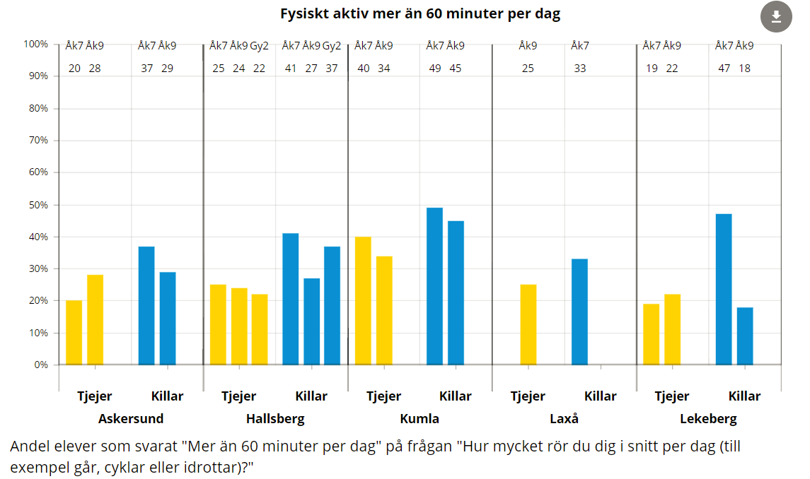
Fysisk aktivitet
(Region Örebro län, 2017)
Askersund: Gy 2 boendeort tjejer: 24 % och killar: 32 %
Hallsberg: Gy boendeort tjejer: 24 % och killar: 36 %
Kumla: Gy 2 boendeort tjejer: 22 % och killar: 39
Laxå: Åk 7 totalt: 28 % Åk 9 totalt: 34 % Gy 2 boendeort totalt: 25 %
Lekeberg: Gy boendeort totalt: 20 %
Notes:
Kommentar: Andelen barn och unga i Hallsbergs kommun som är fysisk aktiva minst 60 minuter varje dag skiljer mellan flickor och pojkar då det för samtliga skolår är en högre andel pojkar än flickor som uppger att de är fysisk aktiva minst 60 minuter per dag. Texten under diagrammet visar hur flickor och pojkar boende i respektive kommun som går gymnasiet år två har svarat.

Slide 13
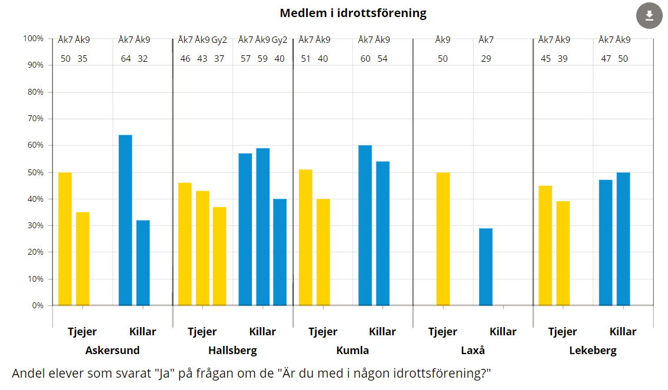
(Region Örebro län, 2017)
Askersund: Gy 2 boendeort tjejer: 26 % och killar: 27 %
Hallsberg: Gy boendeort tjejer: 43 % och killar: 36 %
Kumla: Gy 2 boendeort tjejer: 35 % och killar: 40 %
Laxå: Åk 7 totalt: 37 % Åk 9 totalt: 56 % Gy 2 boendeort totalt: 34 %
Lekeberg: Gy boendeort totalt: 37 %
Notes:
Kommentar: Andelen barn och unga som är med i en idrottsförening i Hallsbergs kommun minskar med ökad ålder för både flickor och pojkar, med undantag för pojkar i skolår 9 där en ökning istället skett med två procentenheter. Texten under diagrammet visar hur flickor och pojkar boende i respektive kommun som går gymnasiet år två har svarat.

Slide 14
(Region Örebro län, 2017 – Egen bearbetning)
Notes:
Definition: Det som redovisas är andelen som svarat att de mår bra eller mycket bra på frågan ”Hur mår du rent allmänt?” och är uppdelat mellan de elever som svarat att de är medlemmar i en idrottsförening och de som svarat att de inte är det. Dessa resultat presenteras endast på länsnivå.
Kommentar: Det kan noteras att den självskattade hälsan är högre hos de ungdomar som är med i idrottsföreningar i jämförelse med de ungdomar som inte är det. Denna skillnad gäller för samtliga tre åldersgrupper och för både tjejer och killar inom de olika åldersgrupperna. Den största skillnaden visas för gymnasieeleverna där den självskattade hälsan för tjejer som är med i idrottsföreningar är elva procentenheter högre än för de tjejer som inte är medlemmar och motsvarande skillnad för killarna är tolv procentenheter till fördel för de killar som är med i idrottsföreningar.

Slide 15
(Region Örebro län, 2017 – Egen bearbetning)
Notes:
Definition: Andel elever enligt WHO5-index (0-100) som har gott psykiskt välbefinnande (>50). Resultaten är uppdelat mellan de elever som svarat att de är medlemmar i en idrottsförening och de som svarat att de inte är det. Dessa resultat presenteras endast på länsnivå. WHO-5 är ett index av frågor som handlar om psykiskt välbefinnande och de exakta frågeställningarna kan läsas på följande länk: https://www.psykiatri-regionh.dk/who-5/Documents/WHO5_Swedish.pdf. Dessa resultat presenteras endast på länsnivå.
Kommentar: Det kan noteras att den psykiska hälsan är bättre hos de ungdomar som är med i idrottsföreningar i jämförelse med de ungdomar som inte är det. Denna skillnad gäller för de båda åldersgrupperna (frågorna som utgör WHO5-index ställdes inte till skolår 7) och för både tjejer och killar inom de olika åldersgrupperna. Den största skillnaden visas för flickorna i skolor nio där andelen med god psykisk hälsa är 20 procentenheter högre för de flickor som är med i idrottsföreningar jämfört med de flickor som inte är det.

Slide 16
(Region Örebro län, 2017 – Egen bearbetning)
Notes:
Definition: Andel elever som svarat att de "Röker dagligen/ Någon gång ibland" på frågan "Röker du?". Resultaten är uppdelade mellan de elever som svarat att de är medlemmar i en idrottsförening och de som svarat att de inte är det. Dessa resultat presenteras endast på länsnivå.
Kommentar: Andelen elever som röker dagligen eller någon gång ibland är lägre bland de ungdomar som är med i idrottsföreningar jämfört med de ungdomar som inte är det. Detta gäller både tjejer och killar och för samtliga tre åldersgrupper i undersökningen. Den största skillnaden visas för killar i år två på gymnasiet där andelen som röker dagligen eller någon gång ibland är 13 procentenheter lägre bland killar som är medlemmar i idrottsföreningar jämfört med killar som inte är det.

Slide 17
(Region Örebro län, 2017 – Egen bearbetning)
Notes:
Definition: Andel elever som svarat att de ”Snusar dagligen/ Någon gång ibland" på frågan ”Snusar du?". Resultaten är uppdelade mellan de elever som svarat att de är medlemmar i en idrottsförening och de som svarat att de inte är det. Dessa resultat presenteras endast på länsnivå.
Kommentar: Andelen elever som snusar dagligen eller någon gång ibland är lägre bland ungdomar som är med i idrottsföreningar jämfört med de ungdomar som inte är det. Detta gäller både tjejer och killar och för båda åldersgrupperna som redovisas.

Slide 18
(Region Örebro län, 2017 – Egen bearbetning)
Notes:
Definition: Andel elever som har en riskkonsumtion av alkohol enligt AUDIT-C. Mer information om AUDIT-C kan läsas på följande länk: http://www.socialstyrelsen.se/SiteCollectionDocuments/Screeningkapacitet-hos-fragor-om-riskbruk-av-alkohol.pdf. Resultaten är uppdelade mellan de elever som svarat att de är medlemmar i en idrottsförening och de som svarat att de inte är det. Dessa resultat presenteras endast på länsnivå.
Kommentar: Andelen elever med riskbruk av alkohol är lägre bland ungdomar som är med i idrottsföreningar jämfört med de ungdomar som inte är det. Detta gäller både tjejer och killar och för båda åldersgrupperna som redovisas.

Slide 19
(Region Örebro län, 2017 – Egen bearbetning)
Notes:
Definition: Det som redovisas är andelen som svarat att de mår bra eller mycket bra på frågan ”Hur mår du rent allmänt?” och är uppdelat utifrån hur fysiskt aktiva eleverna är. Uppdelningen är gjord i tre grupper där en grupp når upp till rekommendationen om 60 minuter fysisk aktivitet per dag, en grupp är fysiskt aktiv 30-60 minuter per dag och en grupp är fysiskt aktiv mindre än 30 minuter per dag. Dessa resultat presenteras endast på länsnivå.
Kommentar: Tendensen som visas i resultaten är att ju mer aktiva ungdomarna är desto högre självskattad hälsa har de. Denna tendens visas dock inte för samtliga grupper då de elever i skolår 7 som har högst självskattad hälsa är de som är aktiva 30-60 minuter per dag. Skillnaderna mellan grupperna i skolår 7 är dock relativt små. För skolår 9 och år 2 på gymnasiet visas, för både tjejer och killar, den högsta självskattade hälsan för gruppen som når upp till rekommendationen.

Slide 20
(Region Örebro län, 2017 – Egen bearbetning)
Notes:
Definition: Andel elever enligt WHO5-index (0-100) som har gott psykiskt välbefinnande (>50). Resultaten är uppdelade utifrån hur fysiskt aktiva eleverna är. Uppdelningen är gjord i tre grupper där en grupp når upp till rekommendationen om 60 minuter fysisk aktivitet per dag, en grupp är fysiskt aktiv 30-60 minuter per dag och en grupp är fysiskt aktiv mindre än 30 minuter per dag. WHO-5 är ett index av frågor som handlar om psykiskt välbefinnande och de exakta frågeställningarna kan du läsa på följande länk: https://www.psykiatri-regionh.dk/who-5/Documents/WHO5_Swedish.pdf. Dessa resultat presenteras endast på länsnivå.
Kommentar: Gällande den psykiska hälsan kan det noteras att ju mer fysiskt aktiv eleven är desto bättre är den psykiska hälsan. Detta gäller för både tjejer och killar och för de två skolår som WHO-5 index redovisas för.

Slide 21
Övervikt/fetma
(ELSA, 2017-2018)
Notes:
Datainsamlingsmetod: Skolsköterska har vägt och mätt eleverna i samband med elevhälsosamtal. Resultaten är således ingen uppskattning utan det faktiska utfallet.
Definition: Kategorisering av övervikt och fetma är beräknat på förhållandet mellan längd och vikt enligt Body Mass Index (isoBMI) för respektive åldersklass.
Kommentar: Hallsberg sticker ut något gällande andelen barn med fetma i årskurs 7 där kommunens siffror ligger på 10% och länssiffrorna på 6%. Överlag skiljer sig inte Hallsbergs siffror ifrån Örebro läns siffror. Störst andel med övervikt eller fetma återfinns i årskurs 4 med 28 % och i årskurs 7 med 28%.

Slide 22
HÄLSA OCH LEVNADSVANOR 30-69 ÅR

Slide 23
ALLMÄN HÄLSA
Hallsberg | 2004 | 2008 | 2012 | 2017
Kvinnor | 70% | 69% | 68% | 73%
Män | 74% | 69% | 72% | 75%
(Region Örebro län, 2018)
Notes:
Definition: Det som redovisas är andelen personer i åldrarna 30-69 år som svarat ”bra” eller ”mycket bra” på frågan ”Hur bedömer du ditt allmänna hälsotillstånd?” vid de fyra senaste mättillfällena som undersökningen Liv och hälsa har genomförts. Redovisningen i diagrammet är på totalnivå och samtliga kommuner i Södra Örebro län är inkluderade. I tabellen visas motsvarande resultat för Hallsberg kommun uppdelat mellan kvinnor och män för respektive mättillfälle.
Kommentar: Hallsbergs siffror skiljer sig inte i någon större utsträckning jämfört med övriga sydnärke kommuner och det finns ingen större skillnad mellan män och kvinnor. Cirka 7/10 uppger att deras allmänna hälsotillstånd är bra eller mycket bra.

Slide 24
Övervikt/fetma
Hallsberg | 2004 | 2008 | 2012 | 2017
Kvinnor | 55% | 55% | 59% | 59%
Män | 68% | 74% | 77% | 72%
(Region Örebro län, 2018)
Notes:
Definition: Det som redovisas är andelen personer i åldrarna 30-69 år som har ett BMI som klassificerats som övervikt eller fetma vid de fyra senaste mättillfällena som undersökningen Liv och hälsa har genomförts. De svarande har uppgivit längd och vikt och deras BMI har, utifrån dessa uppgifter, beräknats enligt formeln vikt/längd². Klassificeringen är enligt följande: övervikt = BMI 25-29 och fetma = BMI ≥ 30. Redovisningen i diagrammet är på totalnivå och samtliga kommuner i södra Örebro län är inkluderade. I tabellen visas motsvarande resultat för Hallsberg kommun uppdelat mellan kvinnor och män för respektive mättillfälle.
Kommentar: Andelen kvinnor som har en övervikt eller fetma är lägre än andelen män. Hallsberg skiljer sig inte nämnvärt i förhållande till övriga kommuner i länsdelen. Nästan 7/10 uppger att de har en övervikt eller fetma.

Slide 25
Fysisk aktivitet
Örebro län | Kvinnor (%) | Män (%)
30-49 år | 69 | 68
50-69 år | 67 | 64
(Region Örebro län, 2018)
Notes:
Definition: Det som redovisas är andelen personer i åldrarna 30-69 år som uppnår rekommendationen om 150 minuters fysisk aktivitet per vecka. Andelen är framräknad genom en summering av två självskattade frågor gällande den tid per vecka personen lägger på vardagsaktiviteter som innebär fysisk aktivitet och den tid per vecka de lägger på mer ansträngande fysiska aktiviteter. Redovisningen i diagrammet är uppdelad mellan kvinnor och män samt mellan åldersgrupperna 30-49 år samt 50-69 år. I tabellen visas motsvarande resultat för Örebro län.
Kommentar: Det är en högre andel män än kvinnor som når upp till rekommendationen i åldrarna 30-49år. I åldern 50-69 år är skillnaden mellan könen mindre. Hallsberg skiljer sig inte i någon större utsträckning från länet totalt.

Slide 26
Stillasittande fritid
Örebro län | Kvinnor (%) | Män (%)
30-49 år | 11 | 19
50-69 år | 8 | 14
(Region Örebro län, 2018)
Notes:
Definition: Det som redovisas är andelen personer i åldrarna 30-69 år och som, på frågan ”Hur mycket sitter du under ett normalt dygn”, svarat 10-12 timmar eller mer än 12 timmar. Redovisningen i diagrammet är uppdelad mellan kvinnor och män samt mellan åldersgrupperna 30-49 år samt 50-69 år. I tabellen visas motsvarande resultat för Örebro län.
Kommentar: Andelen män i åldern 30-49 år som har en stillasittande fritid är högre än i länet totalt. En könsskillnad kan noteras i åldersgruppen 50-69 år, där kvinnornas siffror sticker ut positivt jämfört med länssiffrorna.

Slide 27
Hälsa och levnadsvanor 70 år och äldre

Slide 28
Allmän hälsa
Hallsberg | 2004 (%) | 2008 (%) | 2012 (%) | 2017 (%)
Kvinnor | 55 | 49 | 58 | 58
Män | 54 | 42 | 50 | 60
(Region Örebro län, 2018)
Notes:
Definition: Det som redovisas är andelen personer i åldrarna 70-84 år som svarat ”bra” eller ”mycket bra” på frågan ”Hur bedömer du ditt allmänna hälsotillstånd?” vid de fyra senaste mättillfällena som undersökningen Liv och hälsa har genomförts. Redovisningen i diagrammet är på totalnivå och samtliga kommuner i södra Örebro län är inkluderade. I tabellen visas motsvarande resultat för Hallsberg kommun uppdelat mellan kvinnor och män för respektive mättillfälle.
Kommentar: Det finns en viss antydan till att det är fler män som skattar sitt allmänna hälsotillstånd som bra eller mycket bra än vid tidigare mättillfällen. . Det finns dock ingen större skillnad mellan kommunerna i länsdelen eller mellan Hallsberg och länets totalsiffror. Cirka 3/5 delar bedömer sitt hälsotillstånd som bra eller mycket bra.

Slide 29
Fysisk aktivitet
Örebro län | Kvinnor (%) | Män (%)
70-84 år | 52 | 60
85+ år | 16 | 29
(Region Örebro län, 2018)
Notes:
Definition: Det som redovisas är andelen personer som är 70 år eller äldre som uppnår rekommendationen om 150 minuters fysisk aktivitet per vecka. Andelen är framräknad genom en summering av två självskattade frågor gällande den tid per vecka personen lägger på vardagsaktiviteter som innebär fysisk aktivitet och den tid per vecka de lägger på mer ansträngande fysiska aktiviteter. Redovisningen i diagrammet är uppdelad mellan kvinnor och män samt mellan åldersgrupperna 70-84 år samt 85 + år. I tabellen visas motsvarande resultat för Örebro län.
Kommentar: Det finns skillnad gällande att uppnå rekommendationen mellan kvinnor och män i åldersgruppen 70-84 år. Underlagen är små så några större slutsatser kan inte dras utifrån storleksordningen på skillnaden. Det som kan noteras är dock en könsskillnad i såväl kommun siffrorna och i länssiffrorna. Det bör även uppmärksammas att andelen som når rekommendationen sjunker i takt med ålder.

Slide 30
Stillasittande
Örebro län | Kvinnor (%) | Män (%)
70-84 år | 6 | 9
85 år+ | 26 | 17
(Region Örebro län, 2018)
Notes:
Definition: Det som redovisas är andelen personer som är 70 år eller äldre och som, på frågan ”Hur mycket sitter du under ett normalt dygn”, svarat 10-12 timmar eller mer än 12 timmar. Redovisningen i diagrammet är uppdelad mellan kvinnor och män samt mellan åldersgrupperna 70-84 år samt 85 + år. I tabellen visas motsvarande resultat för Örebro län.
Kommentar: Viktigt att ta hänsyn till att det är ett litet underlag så allt för stor vikt kan inte läggas vid de exakta mättalen. Andelen kvinnor som har en stillasittande fritid i åldersgruppen 85+ är större än för männen och större än för länet totalt.

Slide 31
Idrott och föreningsliv

Slide 32
Idrottsföreningar i Hallsbergs kommun
Kommuner | Totalt antal IF | LOK-rapporterande | Folkbildnings-rapporterande IF
Askersund | 28(29) | 12(15) | 13(15)
Hallsberg | 45(45) | 24(26) | 23(20)
Kumla | 53(52) | 25(25) | 24(16)
Laxå | 15(15) | 5(7) | 6(8)
Lekeberg | 13(12) | 5(5) | 6(6)
Totalt södra Örebro län | 154(153) | 71(78) | 72(65)
(Riksidrottsförbundet, 2017 & 2018)
Notes:
Definition: Antalet idrottsföreningar (huvudföreningar, ej uppdelat på sektioner + ev. SDF) i kommunen definieras genom antalet föreningar som är medlemmar i Riksidrottsförbundet. LOK-rapporterande (gällande statligt LOK-stöd) är antalet föreningar som under 2017 rapporterat barn- och ungdomsverksamhet, vilket definieras med åldersintervallet 7-25 år. Med folkbildningsrapporterande IF menas föreningar som rapporterat in någon folkbildning i samverkan med SISU för 2018 (och 2017).
Kommentar: Antalet idrottsföreningar i kommunen som under 2017 rapporterat barn- och ungdomsverksamhet är 24 stycken. Under 2018 har SISU samarbetat med 23 stycken av kommunens aktiva idrottsföreningar. Det bör påtalas att det kan finnas föreningar i kommunen som är registrerade, men som inte har någon egentlig verksamhet. Vissa föreningar är i undantagsfall registrerade i kommunen men egentligen ”hemmahörande” eller aktiv på annan ort.

Slide 33
DELTAGARTILLFÄLLEN IDROTTSFÖRENINGAR PER CAPITA 7-25 ÅR
Kommun | Flickor 2016 | Flickor 2017 | Pojkar 2016 | Pojkar 2017
Askersund | 11 | 13 | 16 | 16
Hallsberg | 17 | 17 | 26 | 26
Kumla | 14 | 16 | 28 | 26
Laxå | 3 | 3 | 11 | 9
Lekeberg | 4 | 3 | 13 | 14
Örebro län ID | 16 | 16 | 28 | 27
Godkänt LOK-stöd för Hallsbergs kommun är 683 445 kr vilket innebär 199 kr/person i åldern 7-25 år.
(Riksidrottsförbundet, 2018)
Notes:
Definition: Det som redovisas i tabellen är antalet deltagartillfällen i idrottsföreningar som genomförts 2016 och 2017 med personer i åldrarna 7-25 år dividerat med det totala antalet personer i åldrarna 7-25 år. Resultaten presenteras för respektive kommun i södra Örebro län samt för Örebro läns idrottsdistrikt. Redovisningen innebär alltså att skillnader i folkmängd (7-25 år) inte påverkar utfallet och således underlättar jämförelser mellan kommuner och mellan län och kommun. Det innebär även att jämförelser mellan könen och mellan åren blir mer rättvisa och påverkas inte av eventuella förändringar i folkmängden. I fritext under tabellen presenteras det total LOK-stödet i kronor som idrottsföreningarna i Hallsberg kommun erhöll 2017.
Kommentar: Antalet deltagartillfällen i snitt är det samma 2016 och 2017. Snittsiffran är även relativt hög för både flickor och pojkar jämfört med flera av de övriga sydnärkekommunerna.
Askersund: 285 064 kr – 132 kr/person
Hallsberg: 683 445 kr – 199 kr/person
Kumla: 941 677 kr – 188 kr/person
Laxå: 68 387 kr – 63 kr/person
Lekeberg: 128 984 kr – 79 kr/person

Slide 34
DE STÖRSTA UNGDOMSFÖRENINGARNA 2017 I HALLSBERGS KOMMUN
(Riksidrottsförbundet, 2018)
Notes:
Definition: Storleken på idrottsföreningarna baseras på antalet inrapporterade deltagartillfällen för barn- och ungdomsverksamhet (LOK-stöd). Det som redovisas är de fem föreningar som redovisat flest deltagartillfällen under 2016 för barn och unga 7-25 år.
Kommentar: Den största föreningen utifrån LOK-stödet är IFK Hallsbergs FK som totalt har rapporterat 12204 deltagartillfällen för barn och unga. Det kan noteras att majoriteten av deltagartillfällena i fyra av de fem största barn- och ungdomsföreningarna är med pojkar, undantaget är HK Järnvägen där majoriteten av deltagartillfällena som genomförts är med flickor.

Slide 35
DELTAGARTILLFÄLLEN PER IDROTT 2017
(Riksidrottsförbundet, 2018)
Notes:
Definition: Storleken på idrotterna baseras på antalet inrapporterade deltagartillfällen för barn- och ungdomsverksamhet (LOK-stöd) 2017. Det som redovisas är de 10 största idrotterna i Hallsberg kommun som rapporterat deltagartillfällen med barn och unga (7-25 år).
Kommentar: Den idrott med flest deltagartillfällen., fotbollen, är också den idrott med flest deltagartillfällen för såväl pojkar som flickor i kommunen. Ishockey är den idrott som genererar näst flest deltagartillfällen både totalt och för pojkar, den ligger dock inte ens på topp tio sett till flickors deltagartillfällen. På andra plats gällande flickors deltagande hamnar handboll följt av ridsport. Värt att notera att gymnastik som brukar ligga högt gällande flickors deltagande inte kvalificerar sig upp på topp 10 gällande antal deltagartillfällen totalt och hamnar på plats 7 när vi enbart tittar på flickors deltagande med 625 deltagartillfällen.

Slide 36
DE STÖRSTA FOLKBILDNINGSRAPPORTERANDE IF 2018 I HALLSBERGS KOMMUN
(Riksidrottsförbundet, 2018)
Notes:
Definition: De fem idrottsföreningar i kommunen som under året har högst antal utbildningstimmar inrapporterat till SISU. Timantalet gäller för hela föreningen, alla sektioner inräknade.
Kommentar: Totalt rapporterades 4708 utbildningstimmar från idrottsföreningar i Hallsbergs kommun till SISU under 2018. IFK Hallsbergs Hockey, som är den förening med högst antal rapporterade timmar, står för 17% procent av den totala inrapporterade utbildningsverksamheten.

Slide 37
LOK-STÖD (ANTAL DELTAGARTILLFÄLLEN) HALLSBERGS KOMMUN
(Riksidrottsförbundet, 2018)
Notes:
Definition: Antalet inrapporterade deltagartillfällen för barn- och ungdomsverksamhet (LOK-stöd) åren 2009-2016. Totalt och uppdelat på kön.
Kommentar: Gällande antalet deltagartillfällen för barn och unga i Hallsbergs kommun under åren 2009-2016 kan det konstateras att det varit en negativ trend sedan 2014 med ett vikande antal deltagartillfällen för både flickor och pojkar.

Slide 38
LOK-STÖD (FLICKOR/POJKAR) HALLSBERGS KOMMUN
(Riksidrottsförbundet, 2018)
Notes:
Definition: Procentuell fördelning av de inrapporterade deltagartillfällena för barn- och ungdomsverksamhet (LOK-stöd) mellan flickor och pojkar under perioden 2009-2016.
Kommentar: Gällande den procentuella fördelningen av deltagartillfällen mellan flickor och pojkar under perioden 2009-2016 kan det konstateras att majoriteten av deltagartillfällena samtliga år varit med pojkar. Sedan 2015 kan det noteras att andelen deltagartillfällen med flickor ökat med två procentenheter från 34 procent till 36 procent.

Slide 39
LOK-stöd 2015-2017- Flickor och pojkar
åldersgrupper
(Riksidrottsförbundet, 2018)
Notes:
Definition: Antalet inrapporterade deltagartillfällen för barn- och ungdomsverksamhet (LOK-stöd) för flickor åren 2015, 2016 och 2017 uppdelat i åldersgrupperna 7-12 år, 13-16 år, 17-20 år och 21-25 år.
Kommentar: Då antalet deltagartillfällen för flickor delas upp i olika åldersgrupper visas en minskning av antalet deltagartillfällen med stigande ålder. Flest deltagartillfällen (både 2015, 2016 och 2017) var med flickor 7-12 år och minst antal deltagartillfällen var med flickor 21-25 år. Det kan noteras att det tapp av deltagartillfällen som noterades 2016 nu återhämtats till liknande nivå som 2017.

Slide 40
LOK-stöd 2015-2017- Pojkar och flickor
åldersgrupper
(Riksidrottsförbundet, 2018)
Notes:
Definition: Antalet inrapporterade deltagartillfällen för barn- och ungdomsverksamhet (LOK-stöd) för pojkar åren 2015, 2016 och 2017 uppdelat i åldersgrupperna 7-12 år, 13-16 år, 17-20 år och 21-25 år.
Kommentar: Då antalet deltagartillfällen för pojkar delas upp i olika åldersgrupper för åren 2015, 2016 och 2017 kan det noteras att det skett ett lägre antal deltagartillgällen 2016 och 2017 än 2015 i tre av de fyra åldersgrupperna. Undantaget är pojkar 17-20 år där det skett en ökning 2016 och ytterligare en viss ökning 2017.

Slide 41
LOK-STÖD FUNKTIONSNEDSÄTTNING HALLSBERGS KOMMUN
(Riksidrottsförbundet, 2018)
Notes:
Definition: Det som redovisas är antalet deltagartillfällen för personer med funktionsnedsättning i kommunen under 2009-2017. Definitionen av funktionsnedsättning från Riksidrottsförbundet är: ”Med deltagare med funktionsnedsättning i detta regelverk avses deltagare som med anledning av en fysisk funktionsnedsättning har behov av särskilt anpassade träningsmetoder eller specialanpassad utrustning. Vidare avses deltagare som med anledning av dold funktionsnedsättning har behov av särskilt anpassade träningsmetoder, specialanpassad utrustning eller ledare med särskild medicinsk och/eller pedagogisk kompetens. Deltagare i verksamhet arrangerad av förening ansluten till Svenska Parasportförbundet eller Svenska Dövidrottsförbundet omfattas alltid av begreppet deltagare med funktionsnedsättning.”
Kommentar: 2016 rapporterade idrottsföreningar i Hallsbergs kommun 163 deltagartillfällen för personer med funktionsnedsättningar och under 2017 var det 253 deltagartillfällen som rapporterades i kommunen.

Slide 42
MEDEL OCH STÖD FRÅN ÖLIF/SISU INOM 2018 ÅRS PRIORITERADE OMRÅDEN
Ungdomsinitiativ | Idrottsskolesatsningar | Jämställdhet | Idrott för barn och unga med funktionsned-sättning | Anläggning | Integration
 | Järnvägens Badmintonklubb | Pålsboda Innebandyförening |  | Hallsbergs Atletklubb
 | Hallsbergs Ridklubb
(Riksidrottsförbundet, 2018)
Notes:
Definition: Det som redovisas är de föreningar i Hallsbergs kommun som sökt och fått ekonomiskt medel utbetalt från ÖLIF/SISU inom de områden som varit prioriterade under 2018. Eftersom det endast är de föreningar som fått ekonomiskt medel utbetalt som redovisas bör det påtalas att det kan vara fler föreningar i kommunen som varit involverade i en samverkan med ÖLIF/SISU inom dessa områden, men som inte sökt ekonomiska medel.
Kommentar: Det är tre områden som varit prioriterade av ÖLIF/SISU under 2018 som idrottsföreningar i Hallsbergs kommun fått ekonomiskt stöd inom. Totalt har stödet utbetalats till fyra olika föreningar.

Slide 43
REFERENSER
Hallsbergs kommun (2018) – Elevhälsosamtalen sammanställda och analyserade (ELSA).
Region Örebro län (2017) – Liv och hälsa ung 2017 - https://www.regionorebrolan.se/sv/Halsa-och-vard/Folkhalsa/Folkhalsan-i-siffror/Livohalsaung/Livohalsaung2017/
Region Örebro län (2017)- Liv och hälsa 2017- https://www.regionorebrolan.se/sv/Halsa-och-vard/Folkhalsa/Folkhalsan-i-siffror/Liv-och-halsa-vuxen/Loh_resultat_2017/
Riksidrottsförbundet (2018) – IdrottOnline - http://idrottonline.se/
Statistiska centralbyrån (2019) – Befolkningsstatistik - http://www.statistikdatabasen.scb.se/pxweb/sv/ssd/START__BE__BE0101__BE0101A/BefolkningNy/?rxid=f2f7cd6e-84d3-4d5f-82cb-0d470584d974

Slide 44
Kommunrapport Hallsbergs kommun 2019
Författare: Kommunteamet södra Örebro län
Örebro läns idrottsförbund och SISU Idrottsutbildarna

